Slide 1

Oracle SQL Tuning Tools
УБРиР
2023
Notes:
Начинаем?
Ещё раз всем привет.
Меня зовут Дмитрий Быков. Я разработчик команды TWR и сегодня я проведу заключительную лекцию данного курса, которая называется SQL Tuning Tools или как ее обозвали в анонсе – «Работа с аналитическими инструментами».
Предлагаю построить нашу презентацию следующим образом. Материала достаточно много, поэтому предлагаю секцию с вопросами отложить в самый конец. Если у кого-то появится вопрос по ходу презентации – пишите в чат, либо куда-то ещё и зададите его в конце.
Надеюсь, возражений нет?
Ну что ж – 70 слайдов, целый час безудержного бубнежа. Погнали.
Как уже понятно из названия презентации инструменты, с которыми мы сегодня познакомимся, предназначены для выполнения задач тютинга производительности базы данных.

Slide 2

Performance Method
Database Tuning – итеративный процесс идентификации, тюнига и увеличение эффективности high-load SQL выражений.
Этапы оптимизации:
Выполнение pre-tuning операций.
Проактитвная оптимизация БД на регулярной основе.
Реактивная оптимизация БД, связанная с проблемами производительности, с которыми столкнулись конечные пользователи системы.
Идентификация и оптимизация high-load SQL выражений.
3 из 4х ключевых этапов оптимизации требуют знаний инструментария, дабы максимально быстро и эффективно решить поставленную задачу.
2 of 67
Notes:
Database Tuning, он же тюнинг базы данных или оптимизация производительности СУБД, можете называть кому как нравится, собственно - это итеративный процесс идентификации, усовершенствования и увеличения эффективности исполняемого кода. Итеративный означает, что невозможно исправить проблемы с производительностью, сделав всего одну попытку. Всегда существует вероятность, что исправив узкое горлышко в одном месте мы получим проблему в другом или оптимизировав один процесс, обнаружим другой, что повлечет за собой всё новые и новые итерации тюнинга.
Оптимизация – это многослойный процесс, каждая итерация которого начинается с диагностики. Сам Oracle выделяет следующие этапы оптимизации производительности:
Выполнение pre-tuning операций. Здесь имеется ввиду – получение фидбэка от пользователей о кажущихся замедлениях, проверка показателей Оси на предмет тормозов, проверка параметров инстанса, таких как STATISTICS_LEVEL и CONTROL_MANAGEMENT_PACK_ACCESS. Эти параметры влияют на сбор статистической информации. Чуть позже мы узнаем как.
Следующий этап – это проактивная оптимизация БД на регулярной основе. Сюда входит изучение различного рода отчетов и применение предложенных рекомендаций, например ADDM отчет. Помимо этого здесь же выполняется диагностика и мониторинг БД в режиме реального времени с использованием, например, либо Enterprise Manager’a, либо на худой конец Real-Time отчетов, например Real-Time SQL Monitoring, Real-Time ADDM и тд.
Следующий этап – реактивная оптимизация. Это то, с чем мы чаще всего сталкиваемся на практике. То есть пользователи уже успели ощутить всю больше деградации, завели критический инцидент и теперь разработчик с подгорающим мягким местом пытается максимально быстро его пофиксить. На данном этапе, как правило, используется все, что может помочь – это и AWR, ASH отчёты и всевозможное профилирование, эдвайзеры и прочее прочее.
Последний этап – идентификация и оптимизация high-load SQL выражений. Как мы помним, тюнить в БД можно не только SQL выражения, можно, например, создавать индексы, партиционировать таблицы, тюнить память и IO и тд. Так вот этот этап не об этом, он о диагностировании и исправлении тяжелых SQL запросов. Здесь Oracle предлагает использовать различные Advisor’ы, такие как tuning advisor, sql performance analyzer, segment advisor и тд.
Как мы видим 3 из 4х ключевых этапов оптимизации требуют итеративной диагностики – что и где сломалось, а почему сломалось, а как это можно исправить и тд. Вот именно о диагностическом инструментарии мы сегодня и поговорим.

Slide 3
Diagnostic Tools
STATSPACK
AWR (Automatic Workload Repository)
ADDM (Automatic Database Diagnostic Monitor)
Trace utilities: trcsess, tkprof, orasrp, tvd$xstat
SQLT (SQLTXPLAIN)
Advisors: Segment, Tuning, Performance etc.
ASH (Active Session History)
Real-Time SQL Monitoring
PL/SQL Profiler
Other utils:
Hint Usage Report
Column Usage Report
etc.
3 of 67
Notes:
Как наверняка было уже понятно из предыдущего слайда, Oracle предоставляет большое количество диагностического инструментария под разные задачи. На данном слайде перечислены самые популярные.
Statspack, который практически вымер после появления AWR
Собственно сам AWR
ADDM
Утилиты для обработки файлов трассировки, такие как tkprof, orasrp и тд
Отчет, о котором мало кто слышал, но который являются достаточно полезными SQLT
Эдвайзеры
ASH и Real-Time SQL Monitoring отчеты
Профайлеры
И другие отчеты, такие как RDA, отчеты по использованию полей и хинтов и тд
Стоит упомянуть, что далее мы рассмотрим все приведенные тулзы, но достаточно поверхностно. Цель данного материала дать вам представление о разнообразии инструментария и его возможностях.

Slide 4
STATSPACK
Notes:
И первый инструмент, который мы сегодня рассмотрим – STATSPACK.

Slide 5
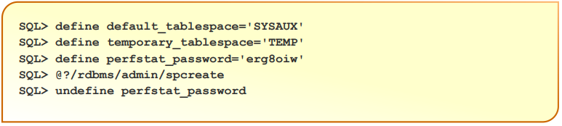
STATSPACK
STATSPACK – утилита, представляющая из себя набор скриптов, которая производит захват и сохранение статистической информации о работе СУБД, сохраняя ее во внутренние структуры.
5 of 67
Notes:
Классический инструмент сбора статистики и диагностики производительности СУБД и отдельных SQL выражений.
Появился в Oracle 8.1 и представляет собой набор скриптов и процедур для регулярного сбора информации о работе СУБД. STATSPACK не является предустановленной утилитой и нуждается в ручной установке. В процессе установки будет создан новый пользователь PERTSTAT, 71 системная таблица с префиксом STATS$, а также процедура SNAP, которая собственно и формирует так называемый снимок (snapshot).
При сборе статистики во внутренние таблицы STATSPACK’a попадает информация о работе сессий, событиях ожидания, блокировках и защелках, использовании памяти, системных параметрах, статистика выполнения отдельных SQL выражения и тд. Набор данных конечно не такой всеобъемлющий как у AWR, но все же может быть использован при анализе проблем с производительностью.

Slide 6
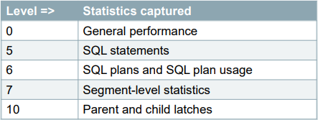
STATSPACK
Что можно делать со STATSPACK:
Захват данных инстанса
Сохранение данных в отдельной схеме (таблицы STATS$)
Создание baseline метрик
Конфигурировать уровень захвата снепшотов
Формирование отчета на основе снепшотов
STATSPACK Snapshot Levels
6 of 67
Notes:
Помимо захвата снимков STATSPACK позволяет конфигурировать уровень захвата статистики. Позволяет создавать так называемые базовые метрики – это эталонные показатели работы СУБД, отклонение от которых будет считаться аномалией работы.
Ну и конечно же STATSPACK позволяет сформировать отчет по захваченным данным. Стоит понимать, что на объем данных в итоговом отчете помимо snapshot level влияет еще параметр инстанса timed_statistics. Установленное значение в true позволит в отчет добавить временную модель работы СУБД.

Slide 7
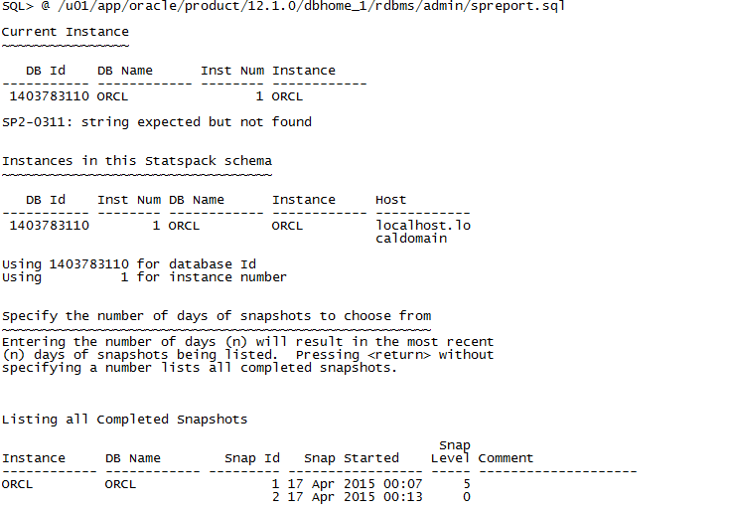
STATSPACK
7 of 67
Notes:
STATSPACK отчет может быть сгенерирован на основе 2х снепшотов. Доступны 2 типа отчетов: отчет по инстансу и отчет по SQL выражению. Отчет по инстансу содержит такие аспекты производительности, как системные эвенты и различно рода коэффициенты, типа % попадания данных в кэш, хард разбор и тд.
В то время, как отчет по конкретному SQL выражению может описывать само выражение, статистику его выполнению и план выполнения, в зависимости от snapshot level.

Slide 8
Automatic Workload Repository (AWR)
Notes:
Следующая тема - Automatic Workload Repository (AWR).

Slide 9
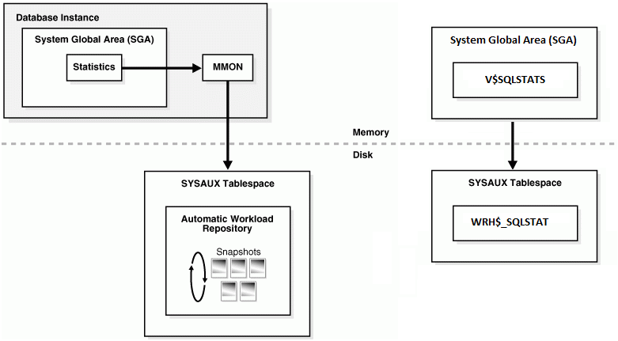
AWR
Automatic Workload Repository (AWR) – инструмент сбора статистики и диагностики производительности баз данных, появившийся в Oracle 10g.
9 of 67
Notes:
Собственно прародителем AWR является STATSPACK.
Сам AWR появился в Oracle 10g Standard Edition, но был доступен был лишь в версии Enterprise Edition. С точки зрения версии СУБД Oracle STATSPACK позиционируется, как бесплатный инструмент, доступный даже в Oracle SE, в то время как AWR – доступен только в EE и то при подключенном диагностическом пакете.
Начиная с версии Oracle 10g, появился новый фоновый процесс MMON. В момент работы этого фонового процесса происходит агрегация и сохранение статистических данных о производительности из памяти (на слайде отмечено как SGA область), а именно из сессионных представлений V$ на диск в таблицы табличного пространства SYSAUX. На слайде показан пример переноса информации из сессионного представления v$sqlstats в соответствующую таблицу репозитория. Один такой запуск процесса MMON формирует snapshot, в котором содержится информация о работе СУБД с момента предыдущего запуска.
Как уже понятно из вышесказанного, принцип работы AWR схож со STATSPACK, то есть AWR автоматически накапливает и сохраняет статистику работы СУБД за определенный период времени. Несмотря на схожую архитектуру, мигрировать данные, собранные STATSPACK’ом, в AWR репозиторий штатными средствами не получится.

Slide 10
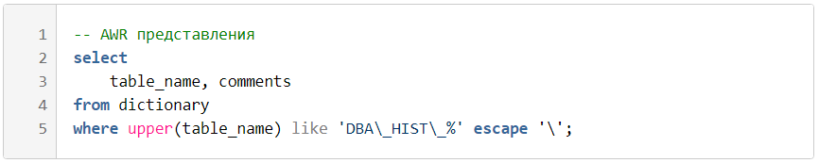
AWR
Возможности AWR:
Настройка частоты формирования snapshot’ов
Настройка глубины хранения snapshot’ов
Создание и удаление snaphot’ов
Формирования AWR отчета
Написание самостоятельных отчетов на основе AWR таблиц
Функционал доступен через пакет DBMS_WORKLOAD_REPOSITORY.
Список AWR представлений:
10 of 67
Notes:
AWR имеет возможность настроить частоту формирования snapshot'ов, глубину их хранения, возможность удаления или создания нового внеочередного снепшота, а также сформировать AWR отчет. Весь перечисленный функционал доступен через пакет DBMS_WORKLOAD_REPOSITORY.
Как уже было сказано ранее вся информация snapshot’ов хранится в специально отведенных таблицах и представлениях. Найти эти представления можно по префиксу DBA_HIST… , достаточно воспользоваться запросом на слайде. Чаще всего в этих представлениях есть уникальный идентификатор SNAP_ID, который указывает к какому конкретному снимку относится представленная информация. Наверняка некоторые из AWR представлений вам уже знакомы, например, DBA_HIST_SQLTEXT, DBA_HIST_SNAPSHOT и тд.
select
table_name, comments
from dictionary
where upper(table_name) like 'DBA\_HIST\_%' escape '\'

Slide 11
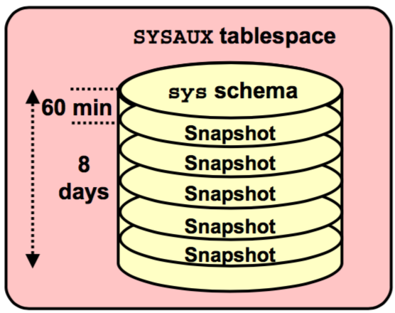
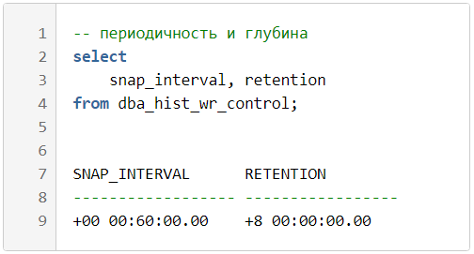
AWR
Ключевые таблицы для настройки AWR:
DBA_HIST_WR_CONTROL
DBA_HIST_WR_SETTINGS
11 of 67
Notes:
Ключевыми представлениями, в которых можно посмотреть настройки AWR являются DBA_HIST_WR_CONTROL и DBA_HIST_WR_SETTINGS. В этих представлениях можно увидеть частоту создания snapshot’ов и глубину их хранения. В данном примере снепшоты будут формироваться раз в час и храниться в течение 8 дней.

Slide 12
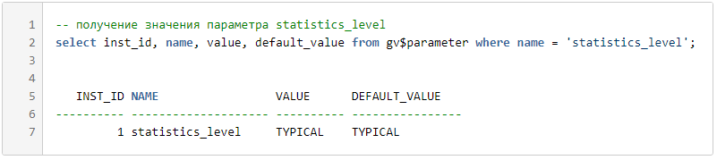
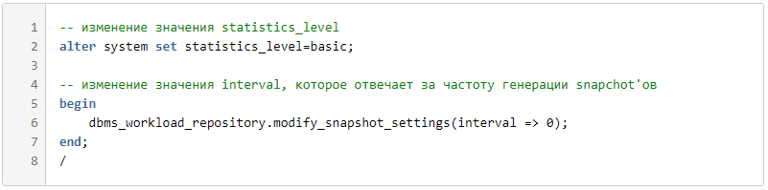
AWR
Условия формирования snapshot’ов:
STATISTICS_LEVEL имеет значение TYPICAL или ALL
SNAP_INTERVAL больше 0
12 of 67
Notes:
Стоит отметить, что формирование snapshot'ов происходит только в том случае, когда параметр инстанса STATISTICS_LEVEL имеет значение TYPICAL или ALL. Если значение параметра изменить на BASIC, то формирование snapshot'ов прекратится. При этом стоит понимать, что параметр STATISTICS_LEVEL отвечает не только за генерацию снимков, но и за сбор статистических данных при выполнении запросов, поэтому его перевод в BASIC можно повлечь за собой дополнительные изменения в работе СУБД.
Помимо варианта со statistics_level, прекратить генерацию снимков можно установив значение SNAP_INTERVAL в DBA_HIST_WR_CONTROL равное 0. Это является рекомендуемым вариантом, который не влечет за собой изменение поведения СУБД в направлениях, отличных от AWR.
select inst_id, name, value, default_value from gv$parameter where name = 'statistics_level‘;
alter system set statistics_level=basic;
begin
dbms_workload_repository.modify_snapshot_settings(interval => 0);
end;
/

Slide 13
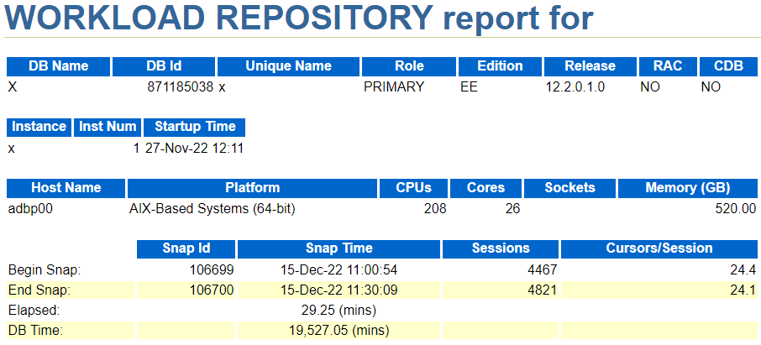
AWR
AWR отчет в формате HTML:
13 of 67
Notes:
Как уже было сказано ранее AWR предназначен для диагностики производительности БД. Поэтому Oracle предоставляет возможность формирования на основе снепшотов AWR отчета , включающего в себя комплексную информацию о состоянии бд за период времени. AWR отчет может быть сформирован в разрезе конкретного инстанса, либо глобально, включая все указанные при формировании отчета инстансы. AWR отчет включает в себя такие разделы, как профиль нагрузки, статистика по Instance, статистика ввода-вывода и по событиям ожидания, данные о бэкграунд и пользовательских процессах, статистика SQL выражений и многое другое. Диагностика производительности по AWR отчету требует определенных навыков и, к сожалению, в рамках данной презентации детальный разбор отчета производиться не будет.

Slide 14
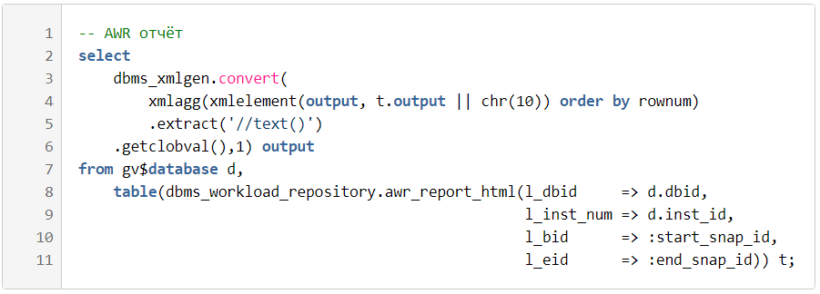
AWR
Скрипт генерации AWR отчета:
14 of 67
Notes:
Сформировать AWR отчет можно несколькими способами. Например, из Enterprise Manager’a, некоторые IDE предоставляют возможность его генерации из собственного интерфейса. Я же предпочитаю олдскульный вариант использования кастомного скрипта. Пример такого скрипта показан на слайде. В качестве входных параметров используется ID снепшотов, с какого по какой снепшот стоит сформировать AWR отчет.
select
dbms_xmlgen.convert(
xmlagg(xmlelement(output, t.output || chr(10)) order by rownum)
.extract('//text()')
.getclobval(),1) output
from gv$database d,
table(dbms_workload_repository.awr_report_html(l_dbid => d.dbid,
l_inst_num => d.inst_id,
l_bid => :start_snap_id,
l_eid => :end_snap_id)) t;

Slide 15
Automatic Database Diagnostic Monitor (ADDM)
Notes:
Следующая инструмент, который мы рассмотрим - ADDM

Slide 16
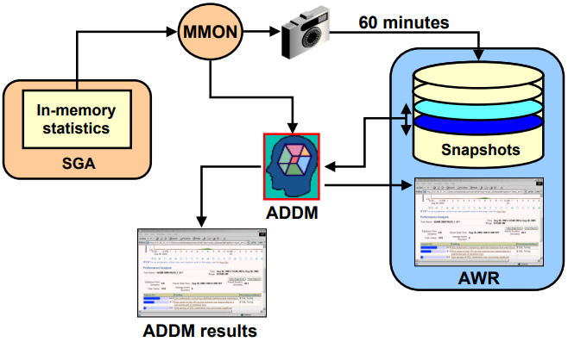
ADDM
Automatic Database Diagnostic Monitor (ADDM)
16 of 67
Notes:
ADDM – диагностический инструмент, который использует данные AWR снепшотов, выдавая на их основе рекомендации по снижения нагрузки и увеличению производительности СУБД. ADDM появился в Oracle 11g. С версии Oracle 12c ADDM может выдавать рекомендации не только на основе AWR, но использовать и Real-Time информацию из сессионных представлений, становясь полноценным проактивным инструментом мониторинга производительности БД.
По умолчанию Oracle каждые 60 минут делает AWR снепшот. После создания снепшота процесс MMON запускается автотаску по анализу последних 2х снепшотов, где происходит сравнение состояния бд и разных метрик с целью выявления аномалий. Результатом выполнения задания является ADDM отчет, в котором перечислены рекомендации по улучшению производительности БД.
Стоит отметить, что запустить ADDM задание можно и вручную.

Slide 17
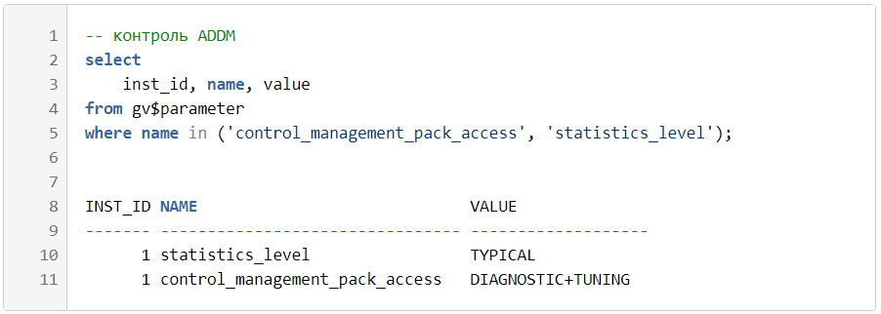
ADDM
ADDM контролируется 2 параметрами инстанса:
STATISTICS_LEVEL имеет значение TYPICAL или ALL
CONTROL_MANAGEMENT_PACK_ACCESS имеет значение DIAGNOSTIC или DIAGNOSTIC+TUNING
17 of 67
Notes:
ADDM контролируется 2 параметрами интанса: STATISTICS_LEVEL и CONTROL_MANAGEMENT_PACK_ACCESS.
Параметр STATISTICS_LEVEL должен быть установлен в TYPICAL или ALL. Также как и в AWR перевод STATISTICS_LEVEL в BASIC чревато изменением работы фонового процесса MMON.
Параметр CONTROL_MANAGEMENT_PACK_ACCESS должен иметь значение DIAGNOSTIC или DIAGNOSTIC+TUNING. Опция TUNING дает дополнительные возможности для Real-Time мониторинга и является платной. Об этом поговорим чуть позже.
select
inst_id, name, value
from gv$parameter
where name in ('control_management_pack_access', 'statistics_level');

Slide 18
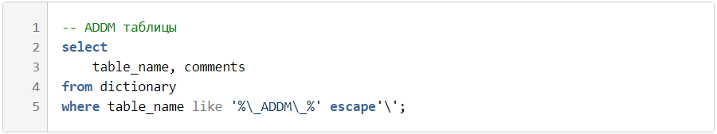
ADDM
ADDM таблицы:
Ключевые таблицы:
DBA_ADDM_TASKS
DBA_ADDM_FINDINGS
Функционал ADDM доступен через пакет DBMS_ADDM
18 of 67
Notes:
ADDM, как и AWR имеет собственные таблицы и представления для хранения информации. Такие таблицы имеют префикс ADDM. В них можно найти все те же рекомендации, что и в ADDM отчете.
Основными ADDM таблицами являются ADDM_TASKS и FINDINGS, которые содержат в себе информацию о запуске ADDM и выданных в процессе анализа рекомендациях.
Основной функционал ADDM доступен через пакет DBMS_ADDM – это и ручной запуск процесса анализа, и формирование отчета, добавление и удаление директив по сегменту и много другое.
select
table_name, comments
from dictionary
where table_name like '%\_ADDM\_%' escape'\';

Slide 19
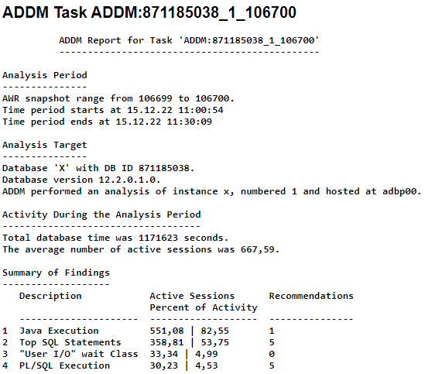
ADDM
DBMS_ADDM
GET_REPORT
REAL_TIME_ADDM_REPORT
19 of 67
Notes:
ADDM отчет можно просмотреть как отдельно, так и в составе AWR отчета. В пакете DBMS_ADDM есть функции get_report и reail_time_addm_report, которые сформируют набор рекомендаций по улучшению текущего состояния.
ADDM может включать рекомендации касаемо:
- Аппаратных изменений. ADDM может порекомендовать добавить дополнительные процессоры в систему или внести изменения в способ настройки подсистемы ввода-вывода.
- Изменения базы данных Oracle и приложения. В некоторых случаях, вместо переписывания кода приложения, ADDM может порекомендовать изменить установки некоторых параметров инициализации.
- Изменения в конфигурации пространства. ADDM может иногда выдать важные рекомендации, вроде использования ASM (Automatic Storage Management) для решения некоторых проблем с производительностью.
- Использование эдвазеров. В некоторых случаях ADDM порекомендует воспользоваться эдвайзерами типа SQL Tuning Advisor или Segment Advisor, чтобы решить существующие проблемы с производительностью.

Slide 20
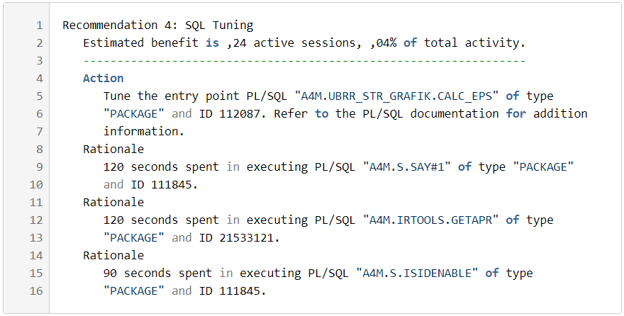
ADDM
Пример ADDM рекомендаций:
20 of 67
Notes:
Рекомендации ADDM также могут включать компоненты действий (action) и обоснований (rationale), причем действия показывают различные вещи, которые нужно предпринять для реализации рекомендации, а обоснования детализируют причину рекомендации. На слайде представлена часть ADDM отчета, показывающего действие и обоснование для рекомендации. Обратите внимание, что к рекомендации может быть прикреплено одно или более действий. Аналогично и с обоснованиям, их может быть более одного.
Собственно, Oracle рекомендует первым шагом оптимизации выполнить изучение рекомендаций ADDM, а затем уже переходить к другому инструментарию.

Slide 21
Advisors
Notes:
Следующая тема – Эдвайзеры

Slide 22
Advisors
Advisor – инструмент автоматического тюнинга производительности.
ADDM
SQL Access Advisor
Undo Advisor
SQL Tuning Advisor
Segment Advisor
SQL Workload Manager
Tune MView
SQL Performance Analyzer
SQL Repair Advisor
Compression Advisor
SPM Evolve Advisor
Statistics Advisor
DBA_ADVISOR_DEFINITIONS
DBA_ADVISOR_USAGE
DBA_ADVISOR_DEF_PARAMETERS
22 of 67
Notes:
Что такое эдвайзеры?
Это инструмент автоматического тюнинга производительности. То есть вы говорите СУБД мол есть такой-то запрос, сегмент или инстанс в целом – попробуй найди, что в нем можно улучшить, а главное как. Запускаете таску выбранного эдвайзера и ждете рекомендаций. Из коробки эдвайзеры не доступны, поэтому требуется покупать дополнительные пакеты, типа Diagnostic, Tuning, Testing pack. В зависимости от купленного пакета вам доступны разные эдвайзеры. К примеру SQL Performance Analyzer требует Testing пакет, в то время как SQL Access или Segment Advisor - тюнинг пакет. Для ADDM, как мы помним достаточно диагностического пакета. Напомню: посмотреть какой-пакет у вас подключен можно через параметр инстанса CONTROL_MANAGEMENT_PACK_ACCESS.
Наверняка большинство из вас слышали о таком эдвайзере, как SQL Tuning Advisor, но Oracle на нем не ограничился. Он активно развивает эдвайзеры в других областях, таких как безопасность, управление статистикой и нагрузкой, тютинг undo, сегментов бд и прочие.
Просмотреть информацию о доступных в БД эдвайзерах можно в представлении DBA_ADVISOR_DEFINITIONS. В представлении DBA_ADVISOR_USAGE можно посмотреть, когда использовался тот или иной эдвайзер последний раз. Представление DBA_ADVISOR_DEF_PARAMETERS хранит значения параметров по умолчания для всех доступных эдвайзеров.
Вообще представлений для эдвайзеров большое количество и выделать среди них самые важные невозможно. Важно только знать, что вся доступная информация, связанная с эдвайзерами хранится в представлениях с префиксом ADVISOR. Найти их можно через представление dictionary.

Slide 23
Advisors
Segment Advisor находит дефрагментированные сегменты. Рекомендации включают соответствующие команды для освобождения места.
SQL Access Advisor рекомендует правильный набор материал-ных представлений, журналов материализованных представлений, разделов и индексов для конкретной рабочей нагрузки.
SQL Tuning Advisor выполняет анализ работы оптимизатора и предоставляет рекомендации сбору статистики, использованию SQL Plan Management, рефакторингу запроса.
Statistics Advisor проверяет ее качество и состояние задач обслуживания.
23 of 67
Notes:
Детальный разбор каждого эдвайзера не входит в данный курс, поэтому я лишь поверхностно остановлюсь не некоторых из них, дабы дать вам представление о том, чем же могут помочь эдвайзеры.
К примеру тюнинг пакет предоставляет доступ к таким эдвайзерам, как SQL Tuning, SQL Access Advisor, Segment Advisor, Statistics Advisor.
Segment Advisor - находит дефрагментированные сегменты, проще говоря те, что распухли и требуют, чтобы их пошевелили. Рекомендации включают соответствующие команды для освобождения места. Вообще Segment Advisor запускается автоматически в рамках Automatic Maintenance Task, но может быть запущен и самостоятельно вручную с помощью пакета DBMS_ADVISOR.
SQL Access Advisor может рекомендовать правильный набор матвьюх, матвью логов, партиций и индексов для конкретной рабочей нагрузки. SQL Access Advisor принимает на вход реальную рабочую нагрузку, а затем рекомендует по созданию структур доступа для ускорения выполнения запросов. Функционал также доступен через пакет DBMS_ADVISOR.
SQL Tuning Advisor выполняет анализ работы оптимизатора, поиск альтернативных планов выполнения и далее предоставляет рекомендации сбору статистики, использованию SQL Plan Management, рефакторингу запроса. Он может запускаться автоматически в рамках Maintenance Task или использоваться вручную с помощью пакета DBMS_SQLTUNE.
Statistics Advisor анализирует управлением статистикой базы данных Oracle. Он проверяет, как формируется статистика, проверяет ее качество и состояние задач обслуживания. Optimizer Statistics Advisor можно использовать, как в автоматическом режиме, так и вручную с помощью пакета DBMS_STATS.

Slide 24
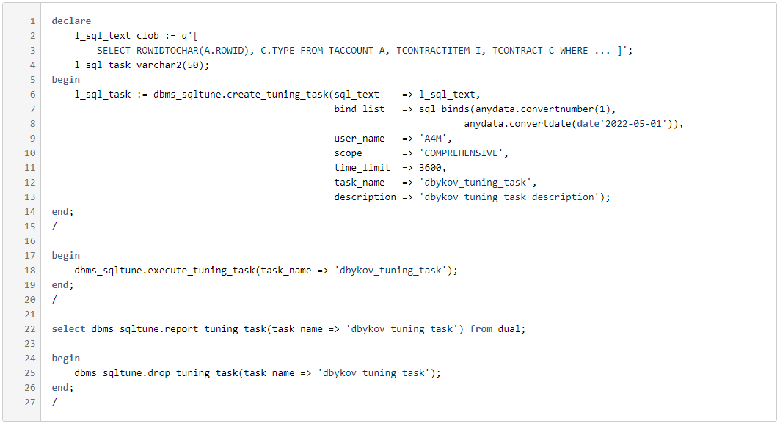
Advisors
SQL Tuning Advisor
24 of 67
Notes:
А на данном слайде приведен пример использования SQL Tuning Advisor’a. Кстати именно этот эдвайзер появился ещё в 10 версии Oracle.
Его можно запускать, как по уже разобранным запросам из библиотечного кэша, используя SQL_ID, так и просто передавая текст запроса. Принцип работы большинства эдвайзер схож: создать таску, запустить ее, дождаться пока она отработает и получить отчет по таске. В отчете будут описаны рекомендации по улучшению и возможно даже скрипты к запуску.

Slide 25
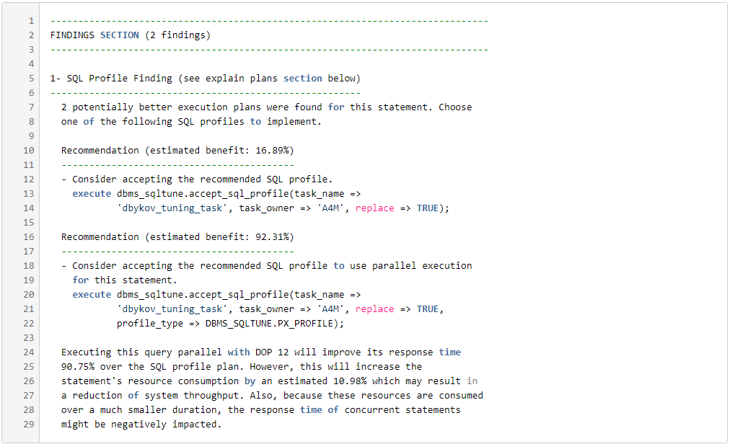
Advisors
SQL Tuning Advisor report:
25 of 67
Notes:
В примере на слайде эдвайзер дает сразу несколько рекомендаций, а вам лишь остается их применить. В обоих рекомендациях oracle предлагает применить созданный SQL Profile для запроса, причем второй их них использует профиль параллельного выполнения.
При этом стоит понимать, что сам Oracle перед тем как выдать вам рекомендации их не тестирует. В эдвайзерах есть оценочные критерии, которые указывают, что в случае выполнения рекомендации станет легче, но полноценного тестирования все же не проводится. Поэтому перед применением рекомендаций, неплохо бы ознакомиться, а что именно он вам предлагает.

Slide 26
Trace utilities
Notes:
Следующая тема – утилиты обработки трейс файлов

Slide 27
Trace utilities
Трассировка – процесс разбора и записи всех внутренних действия СУБД.
Виды трассировок:
10046
10053
etc.
Утилиты обработки trace файлов:
TRCSESS
TKPROF
ORASRP
TVD$XSTAT
TRCANLZR
DBMS_SESSION
DBMS_MONITOR
DBMS_SYSTEM
ALTER SESSION SET EVENTS
ORADEBUG EVENT
27 of 67
Notes:
Для начала разберемся, что такое трассировка.
Трассировка – это процесс разбора и записи всех внутренних действия СУБД, согласно указанному событию. Что это означает. Это означает, что в момент выполнения SQL выражения СУБД выполняет очень разностороннюю работу – это может быть и работа с памятью и работа оптимизатора по разбору и построению плана выполнения и процесс выполнения SQL выражения и много многое другое. Отсюда возникает понятие события. В трейс файл попадают данные согласно выбранному событию. Данные разных события отличаются. Самые популярные события 10046 и 10053 – это события выполнения SQL выражения и работа оптимизатора по разбору и созданию плана выполнения. Существует множество других эвентов, но с ними вам вряд ли придется когда-либо сталкиваться.
Трассировку можно включить, как в своей сессии, так и в чужой. Функционал управления трассированием доступен через следующие фичи:
Пакеты dbms_session, dbms_monitor, dbms_system
Alter session с установкой номера события
Через команду oradebug event также с указанием номера события
Файлы трассировки сохраняются в так называемом сыром виде. Некоторые трейс файлы так и читаются на сырую, например, 10053, а некоторые, такие как 10046 прекрасно поддаются обработке и структуризации для лучшего восприятия информации. Собственно на текущий момент существует несколько утилит, которые позволяют привести сырой трейс файл в человекопонятный отчет.
Trcsess
Tkprof
Orasrp
Tvd$xstat
Trcanlzr

Slide 28
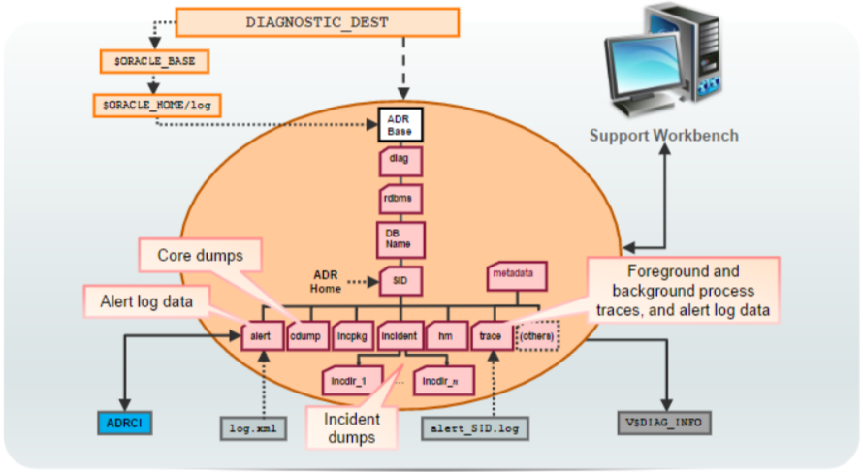
Trace utilities
Automatic Diagnostic Repository (ADR)
28 of 67
Notes:
Прежде чем мы перейдем к разбору утилит, пару слов про появившийся в Oracle 11g Автоматический диагностический репозиторий или ADR.
ADR представляет собой иерархическое файловое хранилище диагностической информации, состоящее из структуры каталогов.
В зависимости от того, как настроен ADR (доступ к его настройкам кстати осуществляется через утилиту adrci), там можно найти такие разделы как:
Diag Trace
Diag Alert
Diag Incident
Diag Cdump
Health Monitor
ADR хорош тем, что доступ к нему возможен из девелопера через представления v$diag_ . Теперь, если вам вдруг нужна трассировка, то можно обратиться к представлению v$diag_trace_file_contents и нехитрым запросом забрать ее самостоятельно без привлечения ДБА.
Теперь когда, мы знаем, что такое трассировка, как ее запустить и как забрать сырой файл трассировки, можно переходить к утилитам обработки файлов.

Slide 29
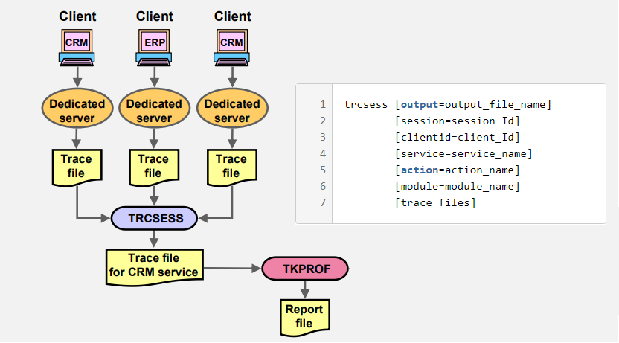
Trace utilities
TRCESS
29 of 67
Notes:
Утилита TRCSESS объединяет информацию выбранных файлов трассировки в один выходной файл. Файлы трассировки подбираются по нескольким критериям: идентификатор сеанса, ID клиента, имя сервиса, имя действия и имя модуля.
После того как TRCSESS объединит трассировочную информацию в один выходной файл, этот файл может быть обработан через TKPROF.
Простой пример: при трассировке сервиса с использованием DBMS_MONITOR.SERV_MOD_ACT_TRACE_ENABLE информация будет разделена на несколько файлов трассировки и для ее сбора в один файл необходимо использовать утилиту TRCSESS. Тоже самое можно проделать для объединения трейс файлов параллельного запроса.

Slide 30
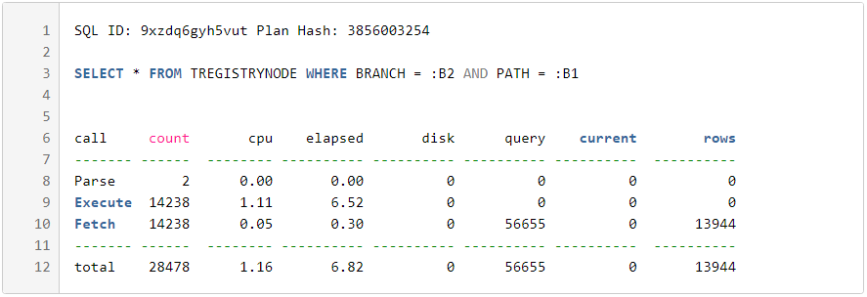
Trace utilities
TKPROF
30 of 67
Notes:
Tkprof – классическая утилита обработки трейс файлов, созданных по событию 10046. При использовании получаем текстовый файл.
Помимо текста отловленных запросов, tkprof выдает такую информацию, как:
- Количество операций parse, execute и fetch
- Процессорное и общее время выполнения
- Физическое и логическое чтение
- Количество обработанных строк
- Пропуски в библиотечном кэше
- Имя пользователя, под которым происходил каждый разбор
- Каждая фиксация и откат
- Операции со строками, показывающие фактический план выполнения каждого SQL-оператора
- Количество строк, количество последовательных чтений, количество физических чтений, количество физических записей,
и время, затраченное на выполнение каждой операции над строкой
При формировании выходного текстового файла с использованием tkrpof есть возможность задать ряд настрок, например:
Порядок сортировки операторов в отчете
Вывод в список рекурсивных SQL-операторов
Сохранение информации по всем событиям ожидания и многое другое

Slide 31
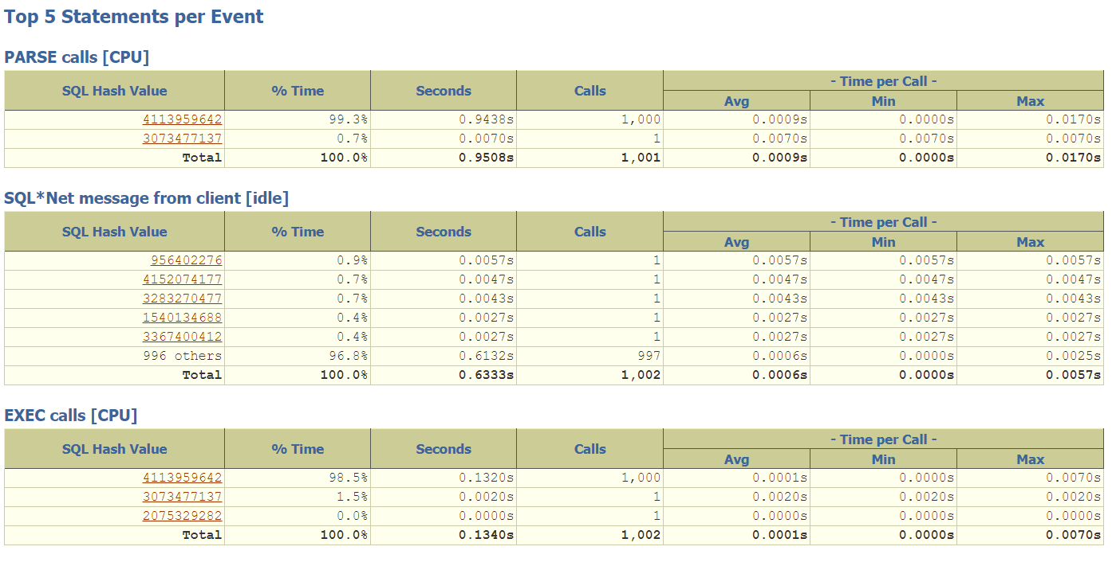
Trace utilities
ORASRP
31 of 67
Notes:
Orasrp – python утилита предоставляющая возможность обработки сырой 10046 трассы в человекопонятный отчет. Здесь +.- все тоже самое, что и в tkprof за несколькими нюансами:
Полностью кликабельный HTML отчет.
В отчете представлено дерево вызовов со ссылками на исполняемый код.

Slide 32
Trace utilities
Trivadis Extended Tracefile Analysis Tool (TVD$XTAT) - это инструмент командной строки. Как и TKPROF, его основное назначение - принимать на вход необработанный файл трассировки SQL и генерировать на выходе форматированный файл.
Trace Analyzer (trcanlzr) – средство обработки сырых файлов трассировки. Имеет ряд преимуществ перед TKPROF. Создано при поддержке Carlos Sierra.
32 of 67
Notes:
Trivadis Extended Tracefile Analysis Tool (TVD$XTAT) - инструмент командной строки. Как и TKPROF, его основное назначение - принимать на вход необработанный файл трассировки SQL и генерировать на выходе форматированный файл. Еще в старых версиях TKPROF не было многих фич, которые есть сейчас, поэтому был создан кастомный инструмент для получения значений биндов, отключения аггрегации значений и тд. Как по мне широкого применения не нашел.
Trace Analyzer (trcanlzr) - это утилита от Oracle, имеющее практически то же назначение, что и TKPROF. Оно также предназначено для анализа файлов трассировки SQL выражений. Trace Analyzer имеет ряд усовершенствований по сравнению с TKPROF. Например:
Trace Analyzer предоставляет более подробный список событий ожиданий
Trace Analyzer позволяет объединять или разделять суммарные значения для SQL операторов
Правда последние релизы tkprof практически нивелировали эти преимущества.
Кстати trace analyzer создан разработчиком Carlos Sierra, который создал еще один популярный инструмент SQLT. О нем чуть позже поговорим. Причем оба эти инструмента вначале создавались не на коммерческой основе, а на голом энтузиазме. Это потом уже Oracle их заприметил и забрал под свое крыло. А вообще по сей день можно найти отголоски кода этих утилит на гитбахе.
Собственно, все перечисленные утилиты делают одно и тоже – обрабатывают 10046 трассу и на выходе предоставляют какой-то комбинированный отчет. Как мне кажется тут чистая вкусовщина. Каждый должен решить для себя, что ему больше нравится.
На собственной практике пользуюсь tkprof и orasrp.

Slide 33
PL/SQL Profilers
Notes:
Следующая тема – профайлеры PL/SQL-ного кода

Slide 34
PL/SQL Profilers
PL/SQL Profiler – инструмент диагностики производительности PL/SQL кода.
PL/SQL Profiler
Classic
PL/SQL Profiler
Hierarchical
PL/SQL Profiler
DBMS_PROFILER
DBMS_HPROF
34 of 67
Notes:
Периодически приходится сталкиваться с проблемой производительности PL/SQL кода. Сложность таких задач заключается в идентификации проблемного участка кода, ввиду того, что зачастую уровень вложенности исполняемого кода велик. Трассировка SQL выражений в таких случаях не помогает, так как не умеет раскрывать стэк вызовов.
В этом случае используются профилировщики или профайлеры, кому как удобно – это встроенный функционал базы данных, представляющий из себя пакет, который описывает стэк вызовов исполняемого кода с затраченным на каждом шаге временем.
В Oracle представлены 2 вида профайлеров – классический и иерархичный. В первом случае функционал доступен через пакет DBMS_PROFILER. Функционал иерархиченого профайлера доступен через пакет DBMS_HPROF. Перед использованием профайлеров треубется убедиться, что они настроены, внутренние объекты созданы, гранты на пакеты выданы.

Slide 35
PL/SQL Profilers
Порядок запуска PL/SQL Profiler
<----------- Start Session 1
do_something()
<----------- End Session 1
1
Start PL/SQL Profiler
2
Execute
the PL/SQL block
to be tuned
3
Stop PL/SQL Profiler
35 of 67
Notes:
Работа профайлера можно описать тремя шагами:
Запуск профайлера
Запуска программного кода, который требует диагностики и тюнинга
Остановка профайлера.
Все три шага должны выполняться последовательно в одной сессии. Включить профилирование удаленно в чужой сессии невозможно. Оно включается только после явного вызова start/stop процедур.
Рассмотрим профайлеры по отдельности.

Slide 36
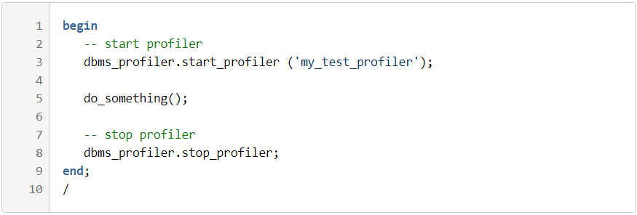
PL/SQL Profilers
Пример использования Classic PL/SQL Profiler:
Таблицы Профайлера:
PLSQL_PROFILER_RUNS
PLSQL_PROFILER_UNITS
PLSQL_PROFILER_DATA
36 of 67
Notes:
Классический профайлер появился в Oracle 8i. Результатом его работы являются «плоские» данные о производительности из стэка вызовов без учёта иерархии вызовов.
Перед использованием профайлера необходимо создать системные PLSQL таблицы, а именно plsql_profiler_runs, units и data. Все плоские данные о работе профайлера будут сохранены в эти три таблицы в момент остановки профайлера.
Пример использования классического профайлера показан на текущем слайде. Как уже было рассказано ранее, профилирование состоит из трех этапов: первый – запуск процедуры start_profiler с указанием имени текущего запуска. Далее запуск исполняемого кода. В данном случае – это процедура do_something. И в конце выключаем профайлера, вызвав процедуру stop_profiler.

Slide 37
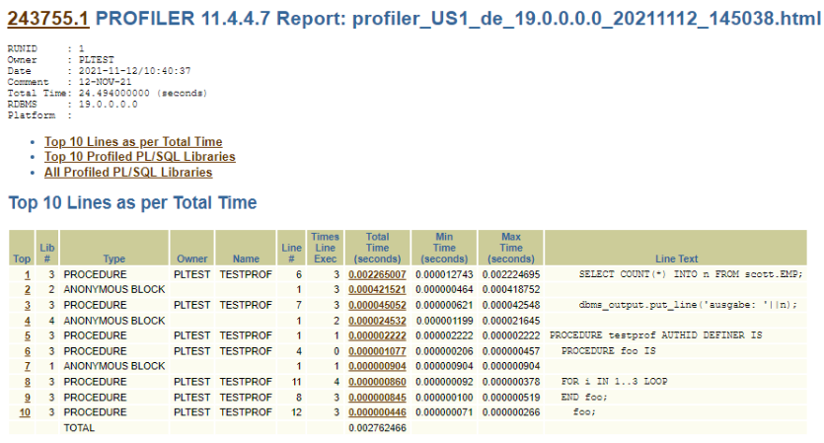
PL/SQL Profilers
Classic PL/SQL Profiler Report:
37 of 67
Notes:
После того, как исполняемый код отработал, профайлер собрал информацию, следует этап формирования отчета для дальнейшей диагностики.
И тут есть 2 пути:
Использовать утилиту profiler, её кстати скачать можно только с My Oracle Support
Или использовать кастомный запрос, на основе таблиц профайлера.
Утилита profiler сгенерирует HTML отчет, в точности, как на слайде. Запросом можно добиться +/- такой же выборки.

Slide 38
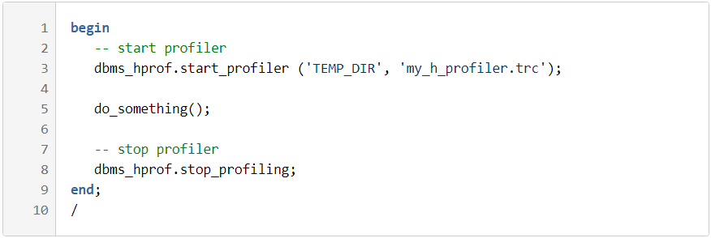
PL/SQL Profilers
Пример использования Hierarchical PL/SQL Profiler:
Таблицы Профайлера:
DBMSHP_RUNS
DBMSHP_FUNCTION_INFO
DBMSHP_PARENT_CHILD_INFO
38 of 67
Notes:
Иерархичный профайлер появился в Oracle 11g. Принцип запуска такой же, как и у классического профайлера: старт – запуск исполняемого кода – стоп.
Но при этом есть одно очень важное отличие: Иерархический профайлер сохраняет данные с учетом иерархии вызовов. Это означает, что теперь можно пройтись по всему дереву вызовов и однозначно сказать сколько времени ушло на каждую ветку.
Также, как и классический профайлер, иерархичный имеет собственные таблицы: dbmshp_runs, function_info, parent_child_info.

Slide 39
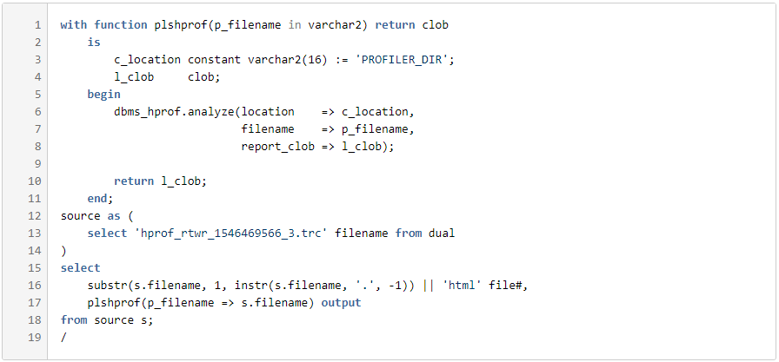
PL/SQL Profilers
Утилита plshprof
Скрипт на основе DBMSHP таблиц
Скрипт с использованием DBMS_HPROF.ANALYZE
39 of 67
Notes:
Существует три способа сбора и обработки данных иерархического профилирования для проведения дальнейшей диагностики:
Использовать утилиту plshprof, которую кстати также скачать можно на My Oracle Support
Написать скрипт на основе DBMSHP таблиц. Данные о результатах профилирования будут сохранены в них после остановки профилирования.
И третий способ - использовать скрипт на основе процедуры analyze. Пример такого скрипта вы видите сейчас на слайде.
with function plshprof(p_filename in varchar2) return clob
is
c_location constant varchar2(16) := 'PROFILER_DIR';
l_clob clob;
begin
dbms_hprof.analyze(location => c_location,
filename => p_filename,
report_clob => l_clob);
return l_clob;
end;
source as (
select 'hprof_rtwr_1546469566_3.trc' filename from dual
)
select
substr(s.filename, 1, instr(s.filename, '.', -1)) || 'html' file#,
plshprof(p_filename => s.filename) output
from source s;
/

Slide 40
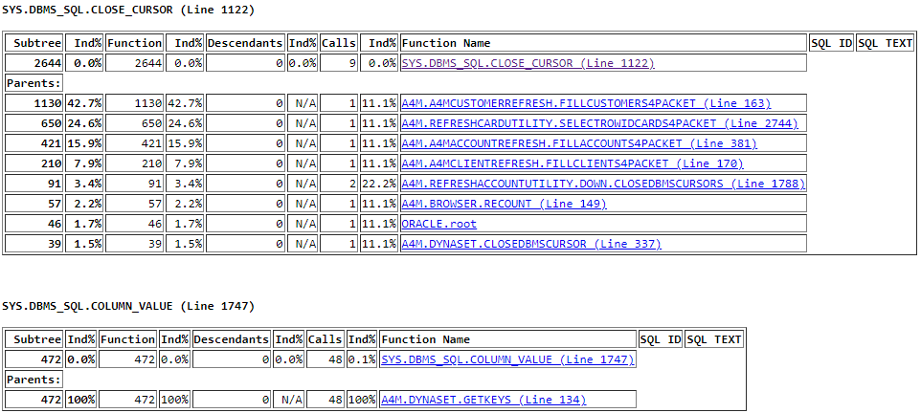
PL/SQL Profilers
Формат отчета Hierarchical PL/SQL Profiler
40 of 67
Notes:
В случае использования утилиты plshprof или запроса на основе analyze процедуры на выходе вы получите HTML отчет, в котором возможно разобрать дерево вызовов, начиная от корневой процедуры и заканчивая листовыми. Поля Subtree и Function показывают время в микросекундах, затраченное на всю ветку и на конкретный код в функции.

Slide 41
Active Session History
Notes:
Следующий инструмент – Active session history (ASH)

Slide 42
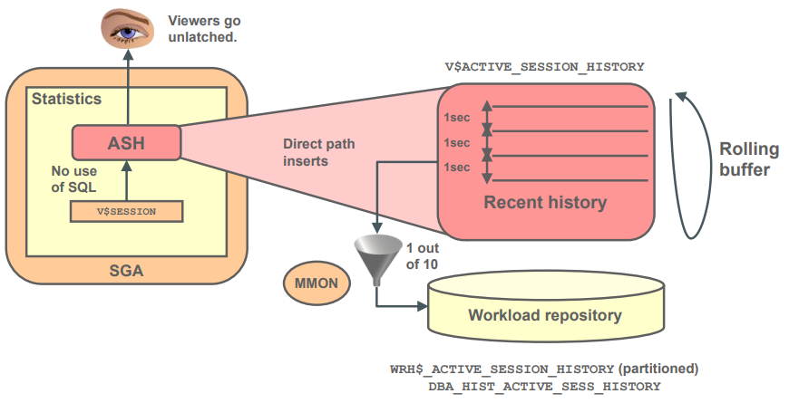
Active Session History
Active Session History – механизм захвата состояния сессий.
42 of 67
Notes:
Начиная с Oracle 10g в представлении v$session пишется большое количество информации. Что делает сессия, какие ожидания у нее возникают, есть ли блокировки, какой функционал сейчас работает и тд. Каждую секунду фоновый процесс MMON производит захват данных их v$session с последующей записью в некий циклический буффер, который доступен через представление v$active_session_history в виде сэмплов.
Далее процесс MMON каждый 10 семпл сохраняет в репозиторий AWR. Сохраненная информация уже доступна через dba_hist_active_sess_history.
Как всегда по умолчанию из коробки ASH не работает. Требуется диагностический пакет.

Slide 43
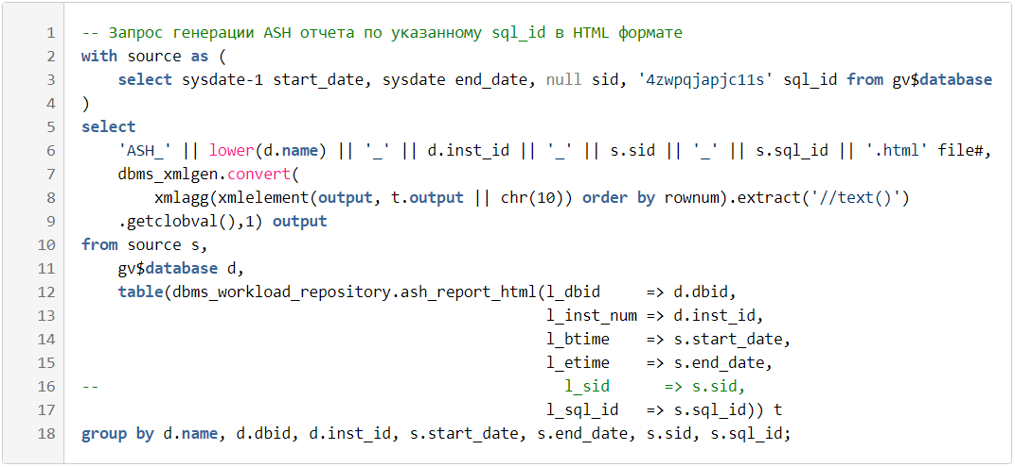
Active Session History
ASH script:
43 of 67
Notes:
На слайде приведен пример формирования ASH отчета. Отчет можно формировать по конкретному sql_id за период времени, отчет чисто по сессии без указания выражения. Как видно функционал ASH отчета доступен из пакета DBMS_WORKLOAD_REPOSITORY.

Slide 44
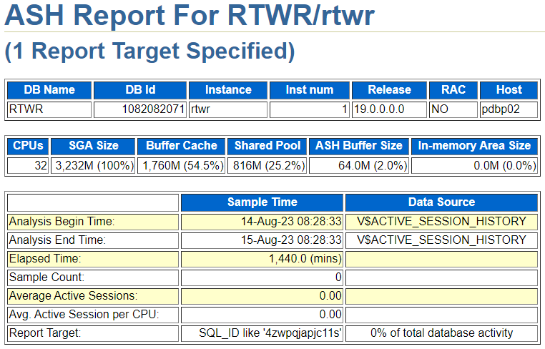
Active Session History
44 of 67
Notes:
Так выглядит ASH отчет. Как уже было ранее сказано, основная таблица ASH – v$active_session_history. Достаточно популярное и информативное представление. На его основе часто пишутся кастомные скрипты, так как в данном представлении хранятся семплы с детализацией по эвенетам и строкам плана выполнения.
Изучение ASH отчета позволит ответить на вопросы типа:
на что тратится времяпо разным измерениям.
Какие события занимали больше всего времени?- Что делала сессия?
Чего ожидает SQL-оператор?
Например есть сторонняя утилита ASH Viewer, которая работает на основе v$active_session_history и позволяет оценить текущую нагрузку.

Slide 45
Real-Time SQL Monitoring
Notes:
Следующий инструмент – Real-time sql monitoring

Slide 46
Real-Time SQL Monitoring
Real-Time SQL Monitoring – реал-тайм инструмент мониторинга выполнения долгих ресурсоемких и параллельных SQL-запросов.
Критерии доступности функционала:
STATISTICS_LEVEL равен TYPICAL или ALL
CONTROL_MANAGEMENT_PACK_ACCESS установлен в TUNING
Критерии захвата запросов монитором:
Запрос запущен в параллель
Запрос потребляет больше 5 секунд CPU или IO
Принудительно установлен хинт MONITOR
Функционал доступен через DBMS_SQLTUNE и DBMS_SQL_MONITOR.
46 of 67
Notes:
RTSM – фича, появившаяся в Oracle 11g. По сути это инструмент, который в реальном времени дает возможность понять, что происходит с SQL запросом, а также оценить ориентировочное время его окончания. Не путаем его с лонгопсами.
Используется для мониторинга выполнения долгих ресурсоемких и параллельных SQL-запросов.
Статистика на каждом шаге плана выполнения отслеживается по ключевым показателям производительности, включая elapsed time, cpu time, количество операций ввода-вывода, используемой памяти и другие.
Из коробки недоступен. Для использования требуется приобретение Tuning пакета. Помимо этого STATISITCS_LEVEL должен быть установлен как минимум в TYPICAL.
Монитором захватываются не все запросы, а только те, которые удовлетворяют определенным условиям. А именно:
Запрос запущен в параллель
Запрос потребляет больше 5 секунд CPU или IO
Принудительно установлен хинт MONITOR
Функционал инструмента доступен через пакеты DBMS_SQLTUNE в 11g и DBMS_SQL_MONITOR начиная с 12c.

Slide 47
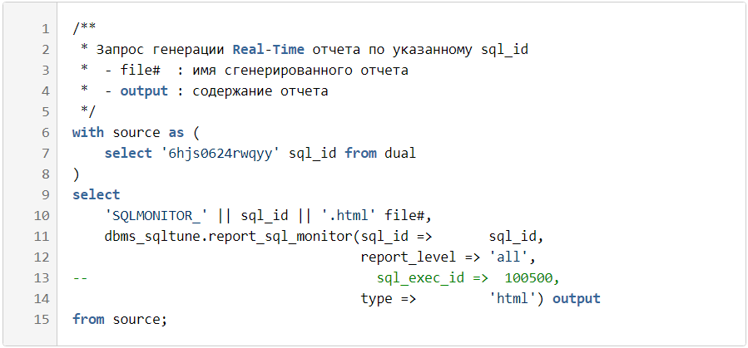
Real-Time SQL Monitoring
Real-Time SQL Monitoring Report
47 of 67
Notes:
Вот пример скрипта, как можно сформировать RTSM report. В процедуру report_sql_monitor передается sql_id с указанием формата отчета. В данном случае HTML, а вообще отчет может быть трех видов: HTML, текстовый и ACTIVE – это отчет, гуи которого отрисовывается с помощью джаваскрипта. Чуть позже мы посмотрим на такой ACTIVE отчет, называется PERF.
Что касается RTSM отчета, то если не указывать конкретный номер запуска через параметр sql_exec_id, то отчет будет построен по последнему запуску.

Slide 48
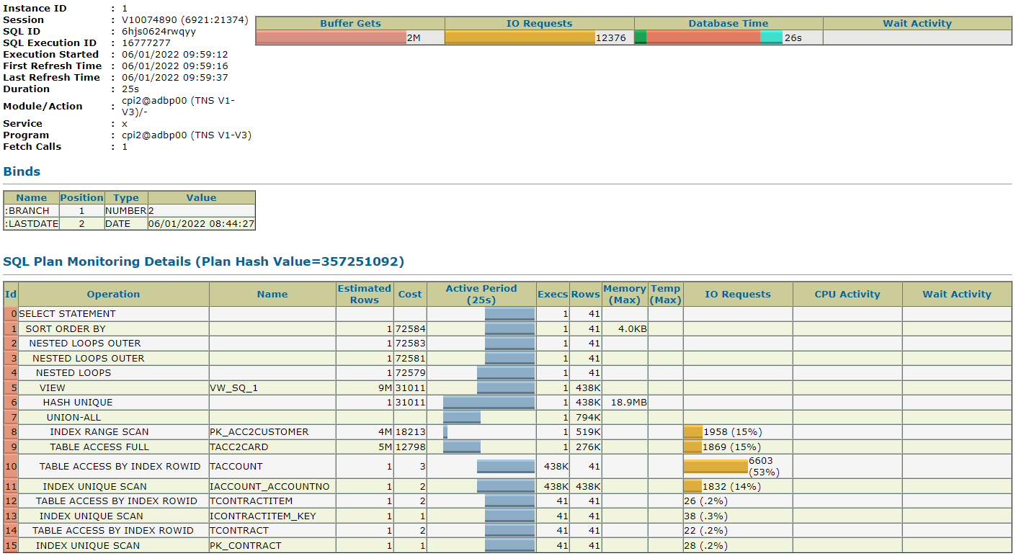
Real-Time SQL Monitoring
48 of 67
Notes:
А так выглядит отчет. Он содержит основную инфу о работе запроса касаемо CPU и ELAPSED TIME, объем ввод-вывода, бинды.
Далее мы видим план выполнения, к сожалению без предикатов доступа. Из-за чего зачастую невозможно по нему сказать правильные ли выбраны пути доступа к данным. Все-таки предикаты решают.
Удобство этого отчета заключается в том, что в поле Active Period видно на какой строке плана выполнения потрачено максимальное количество времени. Количество IO реквестов тому подтверждение.
Вообще вся доступная в отчете информация хранится в 2х представлениях монитора – v$sql_monitor и v$sql_plan_monitor. То есть при желании можно получить также же данные, что и в отчете.

Slide 49
SQLTXPLAIN
Notes:
Следующий инструмент – SQLTXPLAIN или как его часто называют SQLT

Slide 50
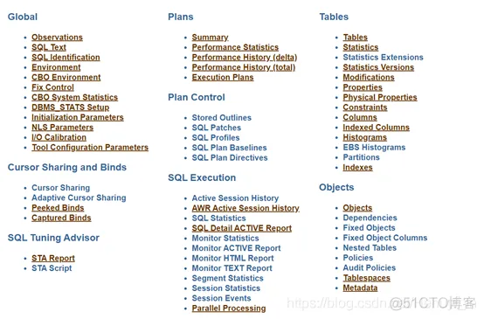
SQLT
SQLTXPLAIN (SQLT) – комбинированный отчет о выполнении SQL.
50 of 67
Notes:
SQLT – HTML отчет, призванный собрать воедино всю необходимую для оптимизации запроса информацию. Отчет содержит статистику объектов, метаданные объектов, параметры инициализации, связанные с оптимизатором, и практически любую информацию, которую пользователь базы данных хотел бы знать при настройке SQL-оператора.
Прелесть отчета в том, что помимо всеобъемлющей информации он понимает какие лицензированные пакеты включены в БД и добавляет в отчет информацию от фич пакетов. Например, у вас куплен Tuning пакет, значит отчет будет тащить информацию из всевозможных источников типа реал-тайма. Есть только тюнинг? Отлично, значит добавит инфу из ADDM и ASH.
SQLT не является предустановленным инструментом, но его можно загрузить с металинка. Он поставляется в виде zip архива с набором скриптов, поэтому его придется распаковать, установить и настроить. При установке будут созданы две новых схемы - sqltxplain и sqltxadmin.

Slide 51
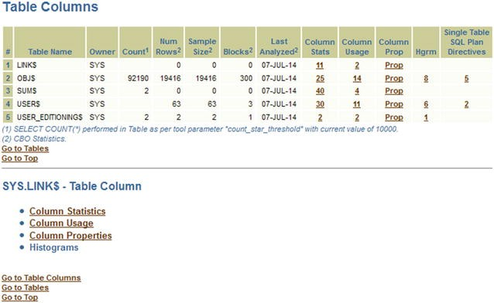
SQLT
SQLTXPLAIN statistics:
51 of 67
Notes:
После установки и настройки отчета, будут созданы внутренние таблицы с префиксом SQLT$, а генерация отчета производиться вызовом одной функции. В каждый раздел отчета можно попасть, щелкнув на одной из гиперссылок. Некоторые элементы не будут иметь гиперссылок, если SQLT решил не генерировать этот раздел отчета.
Например, в каком-то запросе не используются bind переменные, поэтому разделы Peeked Binds и Captured Binds не будут созданы.
В процессе генерации отчета, SQLT может добавлять рекомендации, основываясь на собственных алгоритмах анализа данных отчета.
Подытоживая – SQLT является отличный сборником исчерпывающей информации, которая может потребовать для проведения оптимизации. Однако ,если по какой-то причине нет возможности скачать, установить данный инструмент, то можно воспользоваться portable версией данного инструмента, которая называется SQLD360. Скачиваем с гита и запускаем локально. Отчет будет очень похож на SQLT.

Slide 52
Other Reports
Notes:
И последнее, с чем мы сегодня познакомимся – это фичи, которые дополнительно используют разработчики, но они либо не являются самостоятельными отчетами, либо не так популярны.

Slide 53
Other Reports
Diagnostic Tools:
STATISTICS_LEVEL / gather_plan_statistics hint
Column Usage Report
Hint Usage Report
RDA / OSW / LTOM
PERF
Custom scripts / reports
53 of 67
Notes:
И первая фича – это возможность включения расширенной статистики SQL запроса. Эту фичу можно использовать либо через параметр сессии STATISTICS_LEVEL, установив значение в ALL, либо через хинт gather_plan_statistics.

Slide 54
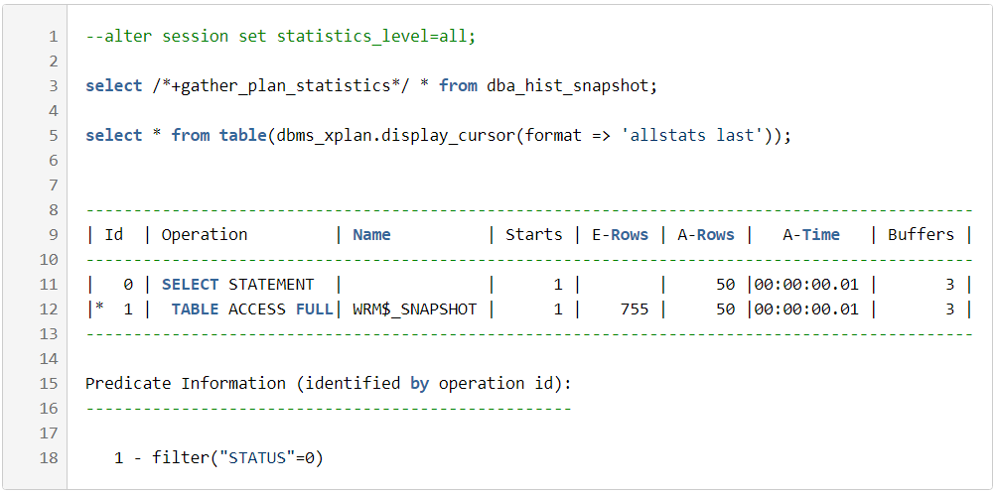
Other Reports
STATISTICS_LEVEL / gather_plan_statistics hint
54 of 67
Notes:
Данная фича позволяет получить план выполнения запроса с актуальными значениям строк, времени выполнения, объемом произведенных чтений и используемой памяти на каждом rowsource.
Как видно из плана запроса – добавились новые поля STARTS, A-ROWS, A-TIME, BUFFERS и другие. На данном примере видно, что оптимизатор ожидал получить 755 строк, но получил всего 50. Либо клиентом было зафетчено всего первые 50 строк, либо статистика на таблице неактуальна. В любом случае актуальные значения на каждом из rowsource помогают однозначно сказать в какой части запроса тратится большая часть ресурсов. Всю статистику выполнения запроса, собранную при использовании этой фичи можно найти в представлении V$SQL_PLAN_STATISTICS_ALL .
--alter session set statistics_level=all;
select /*+gather_plan_statistics*/ * from dba_hist_snapshot;
select * from table(dbms_xplan.display_cursor(format => 'allstats last'));

Slide 55
Other Reports
Diagnostic Tools:
STATISTICS_LEVEL / gather_plan_statistics hint
Column Usage Report
Hint Usage Report
RDA / OSW / LTOM
PERF
Custom scripts / reports
55 of 67
Notes:
Следующая фича – это возможность формирования отчета по использованию полей таблицы.

Slide 56
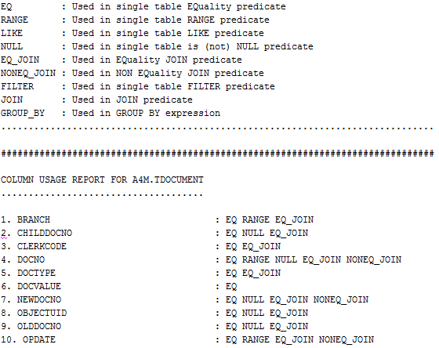
Other Reports
Column Usage Report
Column Usage Report
DBMS_STATS. REPORT_COL_USAGE
SYS.COL_USAGE$
56 of 67
Notes:
Отчет формируется с помощью функции REPORT_COL_USAGE из пакета DBMS_STATS. В этом отчете есть легенда с описанием типов фильтрации. Если какое-то поле таблицы не попадает в этот отчет – это означает, что данные поле используется лишь в блоке SELECT. Никаких джойнов, группировок или фильтраций по данному полю не производилось. Единственный минус данного отчета – он не показывает насколько часто поле используется в контексте того или иного фильтра. Поэтому я рекомендую использовать запрос на основе таблицы SYS.COL_USAGE$. В данном таблице содержится та же самая информация, что и в отчете, но с количеством использований.
Данный функционал отлично подходит для решения задачи индексирования таблицы. Проанализировав COL_USAGE, можно понять по каким полям чаще всего происходит доступ к данным и следовательно, повесить на них индекс.
select o.name, c.name, u.* from sys.col_usage$ u, sys.obj$ o, sys.col$ c
where u.obj# = o.obj# and c.obj# = o.obj# and u.intcol# = c.intcol#
and o.name = 'TREPGL152_UBRR_CHECK';

Slide 57
Other Reports
Diagnostic Tools:
STATISTICS_LEVEL / gather_plan_statistics hint
Column Usage Report
Hint Usage Report
RDA / OSW / LTOM
PERF
Custom scripts / reports
57 of 67
Notes:
Следующая фича – это возможность формирования отчета об используемых в SQL выражении хинтах.
Начиная с версии Oracle 19c появилась возможность достоверно сказать почему был проигнорирован тот или иной хинт в запросе.

Slide 58
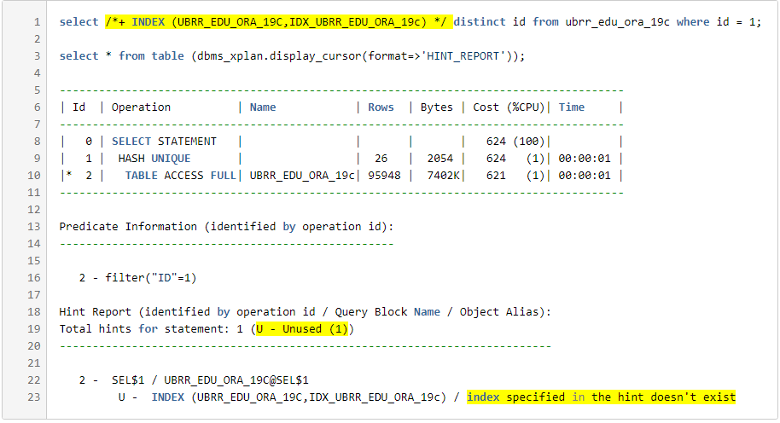
Other Reports
58 of 67
Notes:
Hint usage report является частью плана выполнения и доступен через пакет dbms_xplan. Для его получения достаточно выполнить запрос с хинтами и сформировать план выполнения, указав в качестве формата hint_report. В полученном отчете будет раздел Hint report, где будет указано по какой причине был проигнорирован хинт.
В примере на слайде указано, что в запросе всего 1 хинт и тот помечен как Unused. Спускаясь в самый низ можно увидеть подсказку - хинт был проигнорирован, так как индекса, указанного в хинте не существует.
Собственно простой, незамысловатый, но как мне кажется достаточно полезный инструмент.
select * from table (dbms_xplan.display_cursor (format=>'HINT_REPORT'));

Slide 59
Other Reports
Diagnostic Tools:
STATISTICS_LEVEL / gather_plan_statistics hint
Column Usage Report
Hint Usage Report
RDA / OSW / LTOM
PERF
Custom scripts / reports
59 of 67
Notes:
Следующие три фичи – RDA, OSW, LTOM. Это инструменты глубокой диагностики.
RDA или Remote diagnostics Agent - это инструмент, используемый Oracle для сбора и анализа базы данных. Представляет собой perl скрипт, запускаемый из командной строки. Результатом выполнения скрипта является большой исчерпывающий отчет в формате HTML, размером ~150 Мб. Oracle требует RDA отчет при заведении запроса на обслуживание (SR) на сайте саппорта (MOS). По формату RDA чем-то похож на AWR только гораздо обширнее. В нем содержится информация о внутренних структура, работе Оси и прочее прочее.
OSW или Operating System Watcher – инструмент сбора метрик операционной системы и сети, которые можно использовать для диагностики проблем производительности. Watcher работает как набор фоновых процессов на сервере и регулярно собирает данные, вызывая такие UNIX-утилиты, как vmstat, netstat, iostat, top и др.
С помощью анализатора OSW можно получить информацию о замедлениях, зависаниях системы и других проблемах производительности, а также построить график данных, собранных с помощью UNIX-команд.
LTOM или Lightweight Transaction OnBoard Monitor – проактивная диагностическая Java-утилита, обеспечивающая обнаружение проблем в реальном времени, а также сбор статистических данных о производительности. LTOM тесто интегрирован с операционкой хоста и предоставляет решение по обнаружению и сбору файлов трассировки проблем производительности для уменьшения времени простоя. Помимо этого LTOM производит сбор метрик памяти, умеет идентифицировать сессии по утилизации ресурсов CPU, времени работы БД, используемой памяти процесса и тд.

Slide 60
Other Reports
Diagnostic Tools:
STATISTICS_LEVEL / gather_plan_statistics hint
Column Usage Report
Hint Usage Report
RDA / OSW / LTOM
PERF
Custom scripts / reports
60 of 67
Notes:
Следующая утилита – performance report.

Slide 61
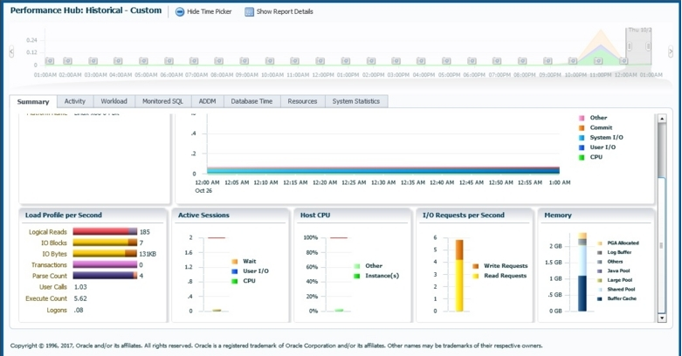
Other Reports
Performance report (DBMS_PERF)
61 of 67
Notes:
Это комплексный HTML отчет о текущем состоянии СУБД в целом, сессии в частности или конкретного SQL выражения. Функционал доступен начиная с версии 12с через пакет DBMS_PERF при одном условии, что браузер можно подключить к OTN для загрузки UI кода. Дело в том, что в хедере отчета есть ссылки на скриптовые файлы, которые отрисовывают контент и их нужно либо скачивать локально, либо иметь доступ к OTN (Oracle Technology Network). Отчет также доступен из Enterprise Manager’a.
Визуально отчет выглядит, как показано на слайде и содержит Real-time информацию, поэтом отлично подходит как для решения инцидентов, так и для проактивной оптимизации.

Slide 62
Other Reports
Diagnostic Tools:
STATISTICS_LEVEL / gather_plan_statistics hint
Column Usage Report
Hint Usage Report
RDA / OSW / LTOM
PERF
Custom scripts / reports
62 of 67
Notes:
Последнее о чем хотелось бы рассказать – это возможность создания кастомных скриптов и отчетов.
Дело в том, что все рассмотренные сегодня инструменты, использую доступные разработчику системные таблицы и представления. Каждый из отчетов лишь преподносит их в различных разрезах. Это я все к тому, что любой график или отчет можно повторить самостоятельно, зная в какую таблицу нужно обратиться.

Slide 63
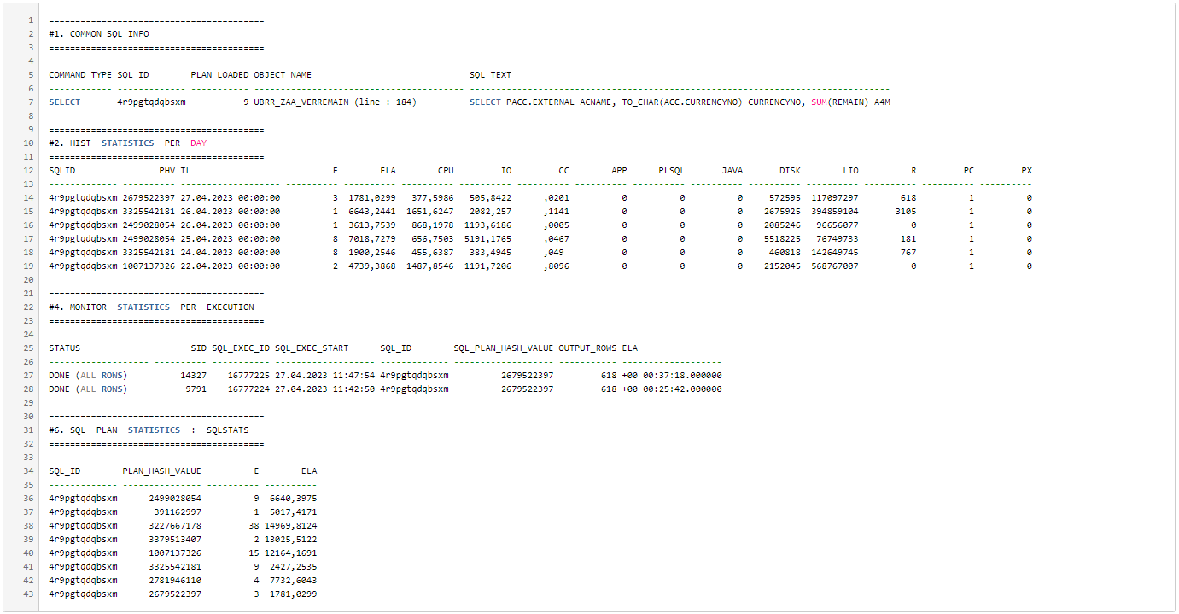
Other Reports
QRPT (Query report) отчет
63 of 67
Notes:
К примеру в TWR мы иногда пользуемся набором скриптом, обозвав его QRPT. Это набор SQL запросов по конкретному SQL_ID к системным таблицам, который в результате формирует текстовый файл с исторической и реал тайм информацией типа:
Что за запрос и где он располагается
Как запрос работал последние 2 недели, а именно количество запусков, нагрузка на IO, CPU, количество параллелей и тд.
Время работы каждого запуска запроса, чтобы определить перекосы
Информация из Real-Time SQL Monitoring’a, включая бинды
Есть раздел с информацией о доступных в AWR планах выполнения со среднем временем выполнения и стандартным отклонением в разрезе Plan_hash_value. Это позволяет быстро принять решение какой план выполнения можно забейзлайнить в случае, если текущий план выполнения является неэффективным.
Ну и много другой информацией, которую мы сочли полезной.
Такого рода отчеты любой разработчик может сделать под себя или даже пойти дальше и стандартизировать перфоманс отчеты внутри команды.
Но это уже другая история

Slide 64
SUMMARY
Notes:
В заключение хотелось бы подытожить весь рассказанный материал одним слайдом.

Slide 65
Summary
Рекомендации по использованию для Oracle Enterprise Edition 11g+:
Pre-tuning checks:
Версия, редакция и купленные пакеты
Проактивная оптимизация
AWR
ADDM / Real-Time ADDM
SQLTXPLAIN (SQLT)
Advisors (Segment, Statistics etc.)
Реактивная оптимизация
ASH
Real-Time SQL Monitoring Report
Advisors (STA, SPA etc.)
Tracing (10046, 10053) + trcess / tkprof / orasrp
Hierarchical Profiler
65 of 67
Notes:
Большинство команд в банке работают с Oracle версией равной или выше 11g. Поэтому следующие рекомендации будут иметь место практически для всех, сталкивающихся с задачами мониторинга и оптимизации кода.
Первое – вам необходимо знать какая версия СУБД установлена на среде, где будет проводиться оптимизация. Помним, что от версии к версии добавляются новые инструменты и фичи оптимизатора, есть платные диагностические и тюнинг пакеты, которые существенно упрощаю диагностику и оптимизацию.
Далее оптимизация по сути сводится к двум вещам – либо вы просто планово мониторите БД с целью поиска узких мест или потенциальных проблем, либо деградация производительности уже случилась и вам нужно ее как можно быстрее решить.
В случае проактивной оптимизации (он же регулярный мониторинг), как правило используется AWR, ADDM, SQL SQLT, эдвайзеры заточенные на сегмент, статистику и тд. То есть это те инструменты, которые дадут вам представление о том, что сейчас, ну или условно в недавнем прошлом происходило с СУБД. С этими инструментами ваша задача найти то, что можно улучшить, сократив тем самым нагрузку на сервер.
И второй тип оптимизации - на одной из сред случилась деградация и ее надо полечить как можно скорее. В этом случае принято использовать инструменты с возможностью получения real-time статистики – ASH, Real-Time SQL Monitoring, тютинг и перфоманс эдвайзеры, различные трассировки и профилирование. Я специально указал Иерархичный профайлер, потому что он наиболее информативен. Суть этих инструментов в том, чтобы дать вам возможность получить статистику работы кода в реальном времени, а также рекомендации по его улучшению или даже готовое решение. В ряде случаев – это будет лишь временное решение, но оно даст вам capactity на толковую оптимизацию с обкаткой всех возможных вариантов.
И последнее, что хотелось бы сказать - нет четкого разделения на то когда можно использовать определенный инструмент, а когда нельзя. Всё, что вы сегодня слышали – это лишь рекомендации и каждый из представленных в данной презентации инструментов можно использовать в любой момент времени, но важно понимать какую информацию этот инструмент содержит и, следовательно, какую пользу может принести.

Slide 66
Resources
https://docs.oracle.com/en/database/oracle/oracle-database/19/tgdba/automatic-performance-diagnostics.html
https://conflu.lan.ubrr.ru/pages/viewpage.action?pageId=322865276
https://iusoltsev.wordpress.com/profile/oracle_tools/
https://docs.oracle.com/en/database/oracle/oracle-database/19/adfns/hierarchical-profiler.html
http://www.oracle.com/us/support/library/proactive-support-tools-diagnostics-069181.pdf
https://www.oracle.com/technetwork/database/manageability/emx-activerep-1965979.html
66 of 67
Notes:
У меня всё, всем спасибо.

Slide 67
Всем спасибо
все свободны…
Notes:
Теперь можно перейти к вопросам.

